Slide 1
Подготовка лиц, задействованных при проведении государственной итоговой аттестации по образовательным программам среднего общего образования в пункте проведения экзаменов (организаторы в аудитории, организаторы вне аудитории)
Организация и проведение ГИА в ППЭ в форме ЕГЭ
Смирнова Татьяна Александровна,
главный специалист ГУ ЯО ЦОиККО

Slide 2
Организаторы ППЭ
Организатору необходимо помнить, что экзамен проходит
в спокойной и доброжелательной обстановке
ЗАПРЕЩАЕТСЯ:
иметь при себе средства связи, электронно-вычислительную технику, фото-, аудио- и видеоаппаратуру, справочные материалы, письменные заметки и иные средства хранения и передачи информации, художественную литературу и т.д.
выносить из аудитории и ППЭ экзаменационные материалы на бумажном или электронном носителях, фотографировать экзаменационные материалы
оказывать содействие участникам ЕГЭ, в том числе передавать им средства связи, электронно-вычислительную технику, фото-, аудио- и видеоаппаратуру, справочные материалы, письменные заметки и иные средства хранения и передачи информации

Slide 3
Организаторы ППЭ
назначаются департаментом образования по согласованию с ГЭК
являются работниками ОО
Лица, прошедшие соответствующую подготовку
В состав организаторов не входят специалисты по учебному предмету
Не привлекаются педагогические работники, являющиеся учителями обучающихся, сдающих экзамен в данном ППЭ
Две категории организаторов ППЭ
Организатор в аудитории
Организатор вне аудитории

Slide 4
Роли организаторов
Организаторы в аудитории
Ответственный организатор в аудитории
Организатор в аудитории
Организаторы вне аудитории
Помощник руководителя ППЭ
Дежурные
на входе
в ППЭ
Дежурные
на этажах

Slide 5
Организаторы ППЭ
На подготовительном этапе до проведения экзаменов не позднее чем за один день до экзаменов
пройти обучение по порядку и процедуре проведения ЕГЭ и ознакомиться с:
нормативными правовыми документами, регламентирующими проведение ГИА
инструкциями, определяющими порядок работы организаторов в ППЭ
правилами заполнения бланков ЕГЭ
правилами оформления ведомостей, протоколов, актов и служебных документов, заполняемых при проведении ЕГЭ ППЭ
Факт обучения подтвердить личной подписью в ведомости
Лица, не прошедшие обучение и инструктаж, не могут быть допущены к проведению ГИА

Slide 6
Организаторы ППЭ
В день проведения экзамена организаторы должны:
прийти в ППЭ не позднее 08.00
оставить личные вещи в специальном месте для хранения личных вещей
зарегистрироваться (при себе иметь паспорт)
пройти краткий инструктаж не ранее 08.15
получить информацию: о распределении в аудитории, о назначении ответственных организаторов в аудитории и о распределении организаторов вне аудитории по местам дежурства согласно ППЭ-07 «Список работников ППЭ и общественных наблюдателей»
получить бейджи с соответствующей информацией

Slide 7
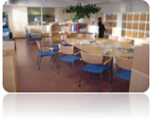
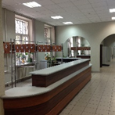
Подготовка экзамена: организация помещений и техническое оснащение ППЭ
Помещение для общественных наблюдателей, представителей СМИ и иных лиц, имеющих право присутствовать в ППЭ в день экзамена
Помещение для медицинских
работников
Аудитории для участников ГИА, в том числе для участников с ОВЗ (на 1 этаже)
Помещение для сопровождающих участников ГИА
В
Х
О
Д
В Х О Д в П П Э
Пункт охраны правопорядка
Помещение для руководителя ППЭ
Рабочие места для организаторов вне аудитории
Специально выделенное место
для личных вещей участников

Slide 8
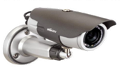
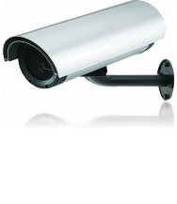
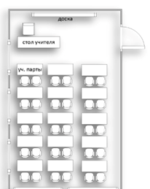
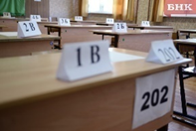
Подготовка экзамена: организация помещений и техническое оснащение ППЭ
Ш Т А Б
Программное обеспечение и компьютерное оборудование помещений для руководителя ППЭ
Стационарные и (или) переносные металлоискатели
В Х О Д
Средства видеонаблюдения
А У Д И Т О Р И И
Системы подавления сигналов подвижной связи (по решению ГЭК)
Станция печати
Объявления,
оповещающие о ведении видеонаблюдения

Slide 9
Видеонаблюдение в ППЭ: трансляция и видеозапись
Трансляция и видеозапись в аудитории проведения экзаменов осуществляется в режиме реального времени и начинается с 08.00 по местному времени и завершается после зачитывания организатором данных протокола о проведении экзамена в аудитории (форма ППЭ-05-02) и демонстрации на камеру запечатанных ВДП с ЭМ участников ЕГЭ
Трансляция и видеозапись в Штабе ППЭ начинается до момента доставки ЭМ в ППЭ (до 07.30) и завершается после передачи всех ЭМ члену ГЭК
При сканировании ЭМ в ППЭ трансляция и видеозапись завершается после получения информации из РЦОИ об успешном получении и расшифровке переданных пакетов с электронными образами ЭМ
В случае отключения средств видеонаблюдения и приостановления видеозаписи экзамена более чем на 15 минут член ГЭК совместно с председателем ГЭК принимает решение об остановке экзамена с последующим аннулированием результатов участников ЕГЭ.
Организатор в аудитории обязан своевременно довести информацию об отключении средств видеонаблюдения до руководителя ППЭ и(или) члена ГЭК

Slide 10
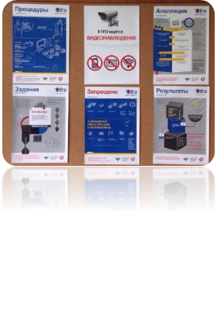
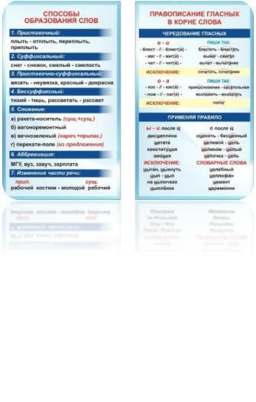
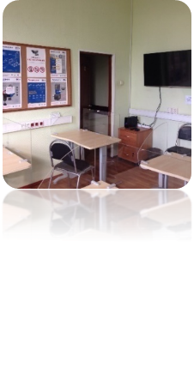
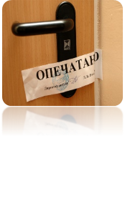
Подготовка экзамена: аудитории ППЭ
Убрать (закрыть) стенды, плакаты по соответствующим учебным предметам
Разместить предупреждения о ведении видеонаблюдения и запрете использования средств связи.
Подготовить рабочие места для участников, организаторов и общественных наблюдателей.
Подготовить стол, находящийся в зоне видимости камер видеонаблюдения, для оформления соответствующих форм ППЭ, осуществления раскладки ЭМ в процессе их печати в начале экзамена и раскладки и последующей упаковки ЭМ, собранных организаторами у участников ЕГЭ после экзамена.
Подготовить специальное место для размещения аппаратно-программного комплекса для печати ЭМ, расположенного в зоне видимости камер видеонаблюдения
Участники: отдельное рабочее место с номером, черновики со штампом ОО из (по 2 листа на каждого участника ЕГЭ) (за исключением ЕГЭ по иностранным языкам – раздел «Говорение»)
Функционирующие часы, находящиеся в поле зрения участников ГИА, и черные гелевые ручки
Аудитории,
не задействованные для проведения ГИА, необходимо закрыть, опечатать

Slide 11
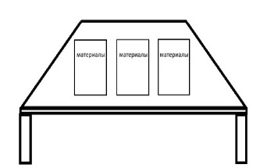
Подготовка экзамена: аудитории ППЭ
Станция печати ЭМ
места для организаторов и общественного наблюдателя

Slide 12
Подготовка экзамена: аудитории ППЭ для проведения ЕГЭ по иностранному языку
При проведении раздела «Говорение» ЕГЭ по иностранным языкам аудитории оборудуются компьютерами (ноутбуками) с установленным программным обеспечением и подключенной гарнитурой (наушники с микрофоном), средствами цифровой аудиозаписи
Аудитории, выделяемые для проведения раздела «Говорение» ЕГЭ по иностранному языку, не обеспечиваются черновиками
Аудитории, выделяемые для проведения раздела «Аудирование», оборудуются средствами воспроизведения аудионосителей

Slide 13
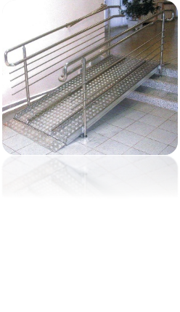
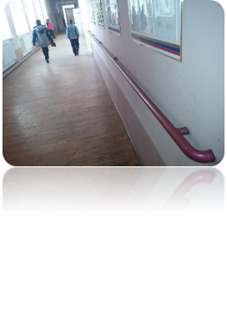
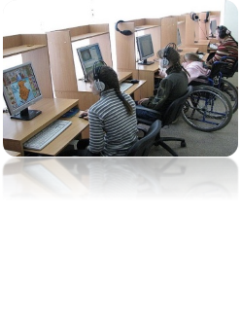
Подготовка экзамена: особенности организации ППЭ и аудиторий для участников ЕГЭ с ОВЗ
беспрепятственный доступ в ППЭ (наличие пандусов, поручней, расширенных дверей и других приспособлений)
наличие помещения для организации питания и перерывов, для медико-профилактических процедур
присутствие ассистентов, оказывающих необходимую техническую помощь
отключение в аудитории онлайн трансляции в сеть «Интернет»
количество рабочих мест в аудитории не должно превышать 12 человек
продолжительность экзамена для участника с ОВЗ, инвалидов и детей-инвалидов увеличивается на 1,5 часа
Аудитории оборудуются специальными техническими средствами (при необходимости)

Slide 14
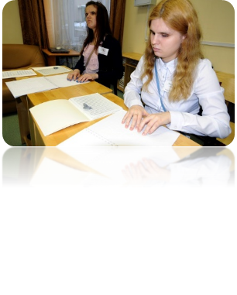
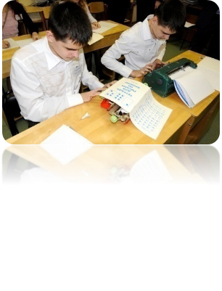
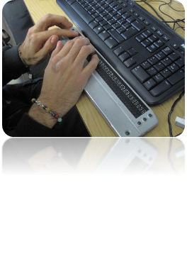
Подготовка экзамена: особенности организации аудиторий для участников ЕГЭ с ОВЗ
Для слепых участников экзамена
экзаменационные материалы оформляются рельефно-точечным шрифтом Брайля или в виде электронного документа, доступного с помощью компьютера
письменная экзаменационная работа выполняется рельефно-точечным шрифтом Брайля или на компьютере
на каждый рабочий стол необходимое количество черновиков по системе Брайля
на каждый рабочий стол необходимое количество правил по заполнению ответов на задания ЕГЭ

Slide 15
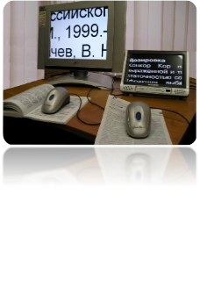
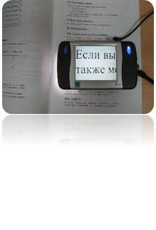
Подготовка экзамена: особенности организации аудиторий для участников ЕГЭ с ОВЗ
Для слабовидящих участников экзамена
экзаменационные материалы предоставляются в увеличенном размере
применяются технические средства для масштабирования ЭМ (не менее 16pt) сразу после печати
наличие увеличительных устройств
индивидуальное равномерное освещение не менее 300 люкс

Slide 16
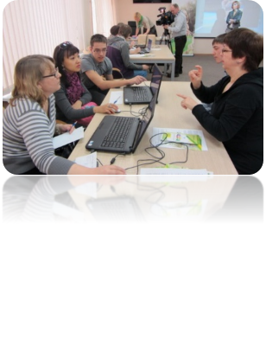
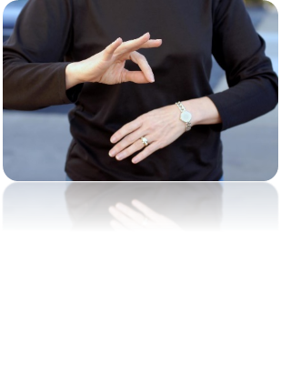
Подготовка экзамена: особенности организации аудиторий для участников ЕГЭ с ОВЗ
Для глухих и слабослышащих участников экзамена
используется звукоусиливающая аппаратура как коллективного, так и индивидуального пользования
привлекается ассистент-сурдопереводчик

Slide 17
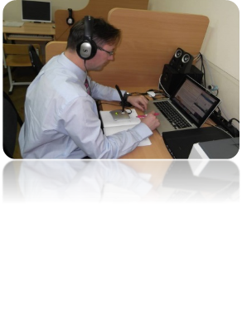
Подготовка экзамена: особенности организации аудиторий для участников ЕГЭ с ОВЗ
Для участников экзамена с нарушениями опорно-двигательного аппарата
письменные задания могут выполнятся на компьютере со специализированным программным обеспечением (без доступа к сети «Интернет»)
перенос ответов участника с компьютера в стандартные бланки ответов осуществляется ассистентом в присутствии члена ГЭК

Slide 18
Подготовка экзамена: особенности организации ППЭ и аудиторий для участников ЕГЭ с ОВЗ на дому/на базе медицинского учреждения
Предъявляются минимальные требования к процедуре и технологии проведения
Организуется по месту жительства /нахождения медицинского учреждения
Применяется бумажная технология/допускается использование печати ЭМ в ППЭ
Присутствуют: член ГЭК, руководитель ППЭ, не менее одного организатора, ассистент
Обеспечивается видеонаблюдение в режиме «офлайн»
При проведении ЕГЭ по иностранному языку с разделом «Говорение» организуется только одна аудитория

Slide 19
Подготовка экзамена: лица, привлекаемые к проведению ЕГЭ
руководитель и организаторы ППЭ
руководитель ОО
члены ГЭК, в том числе с токенами (не менее 2)
технические специалисты
медицинские работники, ассистенты
сотрудники, осуществляющие охрану правопорядка и (или) сотрудники органов внутренних дел (полиции)
представители ОО, сопровождающие участников

Slide 20
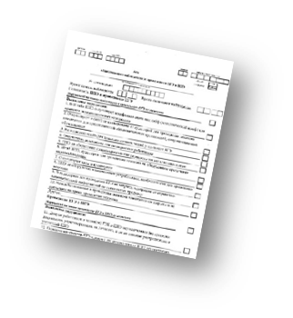
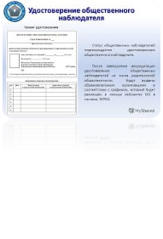
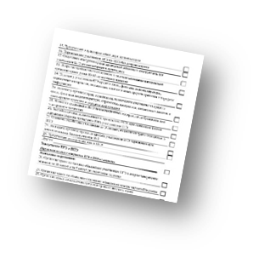
Подготовка экзамена: лица, имеющие право находиться в ППЭ в день экзамена
Представители СМИ
присутствуют в аудиториях только до момента начала печати
Общественные наблюдатели
имеют удостоверение об аккредитации;
могут свободно перемещаться по ППЭ (при этом в одной аудитории находится не более одного общественного наблюдателя);
фиксируют все нарушения во время проведения экзамена и доводят до членов ГЭК
Должностные лица Рособрнадзора,
ОИВ субъекта РФ
Допуск в ППЭ вышеперечисленных лиц осуществляется при наличии документов, удостоверяющих личность, и документов, подтверждающих их полномочия

Slide 21
Подготовка экзамена: информационная безопасность
ЗАПРЕЩАЕТСЯ
Иметь при себе и использовать средства связи (кроме штаба ППЭ по служебной необходимости определенным категориям работников), электронно-вычислительную технику, фото, аудио и видеоаппаратуру, и иные средства передачи информации
Категорически запрещается:
* выносить из аудиторий и ППЭ экзаменационные материалы на
бумажных или электронных носителях
* фотографировать КИМ и бланки ответов экзаменационных работ
*передавать информацию третьим лицам
Федеральный закон от 30 декабря 2001 г. № 195
«Кодекс Российской Федерации об административных правонарушениях»

Slide 22
Подготовка экзамена: экзаменационные материалы
В случае использования бумажной технологии (на дому, в медицинских учреждениях) спецпакеты по 5 ИК

Slide 23
Подготовка экзамена: экзаменационные материалы
Электронные ЭМ шифруются пакетами по 15 и 5 штук, записываются на компакт-диск и вкладываются в доставочный сейф-пакет малый

Slide 24
Подготовка экзамена: доставка ЭМ в ППЭ
ППЭ
Сейф-пакет большой
Сейф-пакет стандартный
Упаковочные материалы
+ Опись доставочного сейф-пакета (ППЭ-14-03)
+ Ведомость материалов доставочного сейф-пакета
(ППЭ-14-04)
+ Акт приемки-передачи экзаменационных материалов в ППЭ
(ППЭ-14-01)
Сейф-пакеты с электронными носителями (ЭМ)
Пакет руководителя в бумажном или электронном виде

Slide 25
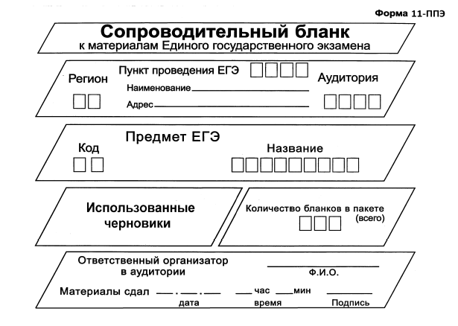
Подготовка экзамена: упаковочный материал
ВОЗВРАТНЫЙ ДОСТАВОЧНЫЙ ПАКЕТ (ВДП)
ДЛЯ УПАКОВКИ ИСПОЛЬЗОВАННЫХ БЛАНКОВ
ДЛЯ УПАКОВКИ ИСПОРЧЕННЫХ/ БРАКОВАННЫХ ИК
В ЛЮБЫХ АУДИТОРИЯХ
Черновики – в конверты А4

Slide 26
Подготовка экзамена: упаковочный материал
СЕЙФ-ПАКЕТ СТАНДАРТНЫЙ (СПс)
ДЛЯ УПАКОВКИ НЕИСПОЛЬЗОВАННЫХ ДИСКОВ
ДЛЯ УПАКОВКИ ВДП С ИСПОРЧЕННЫМИ/ БРАКОВАННЫМИ ИК И ИСПОЛЬЗОВАННЫХ ДИСКОВ
ДЛЯ УПАКОВКИ ИСПОЛЬЗОВАННЫХ КИМ И КОНТРОЛЬНЫХ ЛИСТОВ
В ШТАБЕ ППЭ
В АУДИТОРИЯХ

Slide 27
Подготовка экзамена: взаимодействие организатора вне аудитории и руководителя ППЭ до начала экзамена
До организации входа участников и работников ППЭ руководитель ППЭ осуществляет:
Получение сейф-пакетов от члена ГЭК с экзаменационными материалами, проверку комплектности и целостности ЭМ (форма ППЭ-14-03), заполнение формы ППЭ-14-01, размещение в сейфе ППЭ – не позднее 7.30;
Вскрытие пакета руководителя ППЭ (распечатка – в случае использования электронной версии), регистрация (по форме ППЭ-07), распределение, назначение ответственных организаторов (форма ППЭ-07) – не позднее 7.50

Slide 28
Явка в ППЭ (организатор, уполномоченный на проведение регистрации)
Ответственный организатор вне аудитории, уполномоченный руководителем ППЭ на проведение регистрации лиц, привлекаемых к проведению ЕГЭ, должен:
Явиться в 07-50
получить у руководителя ППЭ форму ППЭ-07 «Список работников ППЭ»
С 8-00 начать регистрацию работников ППЭ
Проверить наличие документов
Установить соответствие личности документам
Проверить наличие в списках работников ППЭ
Совместно с сотрудниками, осуществляющими охрану правопорядка и/или полиции

Slide 29
Подготовка экзамена: взаимодействие организатора в аудитории и руководителя ППЭ до начала экзамена
До организации входа участников в ППЭ руководитель ППЭ (организаторы вне аудиторий) в отношении организаторов в аудитории осуществляют:
Регистрацию (по форме ППЭ-07), распределение, назначение ответственных организаторов (форма ППЭ-07) – не позднее 08.00;
Проведение краткого инструктажа организаторов и работников ППЭ, выдачу ведомостей и протоколов организаторам – не ранее 08.15
Руководитель ППЭ выдаёт организаторам в аудиториях:
списки участников экзамена в аудиториях, протоколы (формы ППЭ-05-01, ППЭ-05-02, ППЭ-12-02, ППЭ-12-03, ППЭ-12-04-МАШ, ППЭ-16);
таблички с номером аудитории, ножницы;
инструкция, памятки;
инструкцию, зачитываемую организатором в аудитории перед началом экзамена для участников;
черновики, конверт для упаковки черновиков;
упаковочные материалы (ВДП, сейф-пакет, форму ППЭ-11)

Slide 30
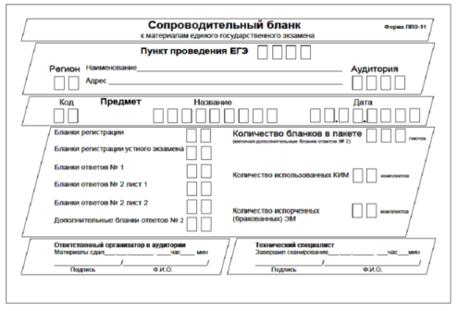
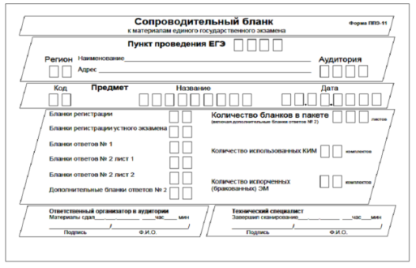
Выдача упаковочных материалов в аудитории
Сейф-пакет (стандартный)
Использованные КИМ с контрольным листом (1 на аудиторию)
ВДП для упаковки:
Бланков ответов участников
Испорченных (бракованных) комплектов ЭМ
(2 на аудиторию)
Форма ППЭ-11
(1 на аудиторию)
Конверт
для упаковки использованных черновиков
(1 на аудиторию)

Slide 31
Подготовка экзамена: действия организаторов ППЭ до начала входа участников ЕГЭ
Организаторы в аудитории обязаны:
не позднее 08.45 пройти в свою аудиторию
проверить ее готовность к экзамену (в том числе готовность средств видеонаблюдения)
проветрить аудиторию (при необходимости)
вывесить у входа в аудиторию один экземпляр формы ППЭ-05-01 «Список участников ГИА в аудитории ППЭ»
раздать на рабочие места участников ЕГЭ черновики со штампом образовательной организации, на базе которой расположен ППЭ, на каждого участника ЕГЭ (минимальное количество - два листа)
оформить на доске образец регистрационных полей бланка регистрации участника ЕГЭ (оформление на доске регистрационных полей бланка регистрации участника ЕГЭ может быть произведено за день до проведения экзамена)
подготовить необходимую информацию для заполнения бланков регистрации с использованием полученной у руководителя формы ППЭ-16 «Расшифровка кодов образовательных организаций ППЭ»

Slide 32
Подготовка экзамена: взаимодействие организатора вне аудитории и руководителя ППЭ до начала экзамена
Ответственному организатору вне аудитории
ППЭ-06-01, ППЭ-06-02 – для размещения на информационном стенде при входе в ППЭ
Не позднее 08.45 пройти на свое место дежурства и
приступить к выполнению обязанностей!

Slide 33
Подготовка экзамена: взаимодействие организатора вне аудитории и руководителя ППЭ до начала экзамена
Дежурные на входе с 09.00 начать допуск в ППЭ участников ГИА
Дежурные на этаже:
помогают присутствующим в ППЭ ориентироваться в помещениях ППЭ
осуществляют контроль за перемещением по ППЭ лиц, имеющих право присутствовать в ППЭ

Slide 34
Подготовка экзамена: организация входа участников в ППЭ
С 9:00 в день экзамена
Член ГЭК осуществляет контроль за организацией входа участников в ППЭ
Организаторы вне аудитории указывают участникам на необходимость оставить личные вещи (в специально выделенном в ППЭ месте для личных вещей участников)
Паспортный контроль. Организатор на входе в ППЭ
проверяет документ, удостоверяющий личность участника, наличие его в списке распределения
в случае отсутствия у обучающегося документа,
его личность ПИСЬМЕННО подтверждает сопровождающий в форме ППЭ-20
Организатор (вне или в аудитории)
сопровождает участников в аудитории в соответствии с автоматизированным распределением

Slide 35
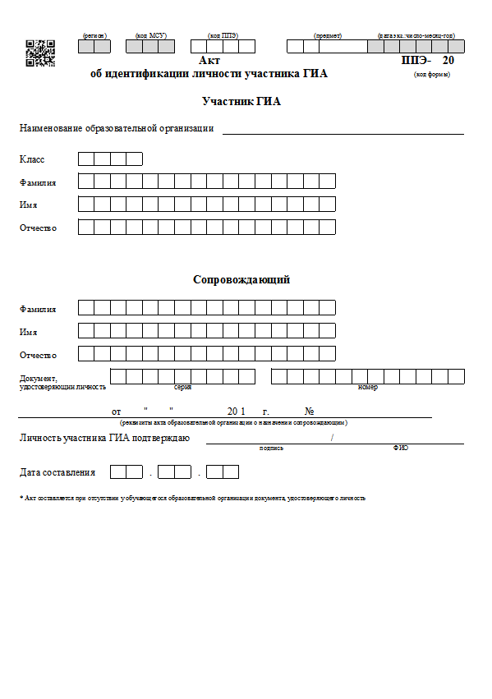
Допуск в ППЭ
Отсутствие
по объективным причинам у обучающегося документа, удостоверяющего личность
Сопровождающий составляет акт об идентификации участника (ППЭ-20)
Обучающийся допускается в ППЭ

Slide 36
Подготовка экзамена: организация входа участников в ППЭ
Сотрудники полиции с использованием металлоискателей проверяют наличие у участников ЕГЭ запрещенных средств. При появлении сигнала металлоискателя сотрудник полиции и организатор предлагают участнику ЕГЭ показать предмет, вызывающий сигнал, и сдать его в место хранения личных вещей, сопроводив предложение дополнительными разъяснениями
По медицинским показаниям при предъявлении медицинской справки участник ЕГЭ может быть освобожден от проверки с использованием металлоискателя

Slide 37
Подготовка экзамена: организация входа участников в ППЭ
Сработал металлоискатель при входе участника ГИА в ППЭ
Предложить участнику ГИА предъявить предмет, на который сработал металлодетектор
Отказ участника ГИА сдать обнаруженное металлоискателем запрещённое средство
Составление акта о недопуске участника ГИА, отказавшегося от сдачи запрещённого средства (ППЭ-21-1) руководителем ППЭ в 2-х экземплярах (с подписью участника ГИА)
Недопуск участника ГИА в ППЭ

Slide 38
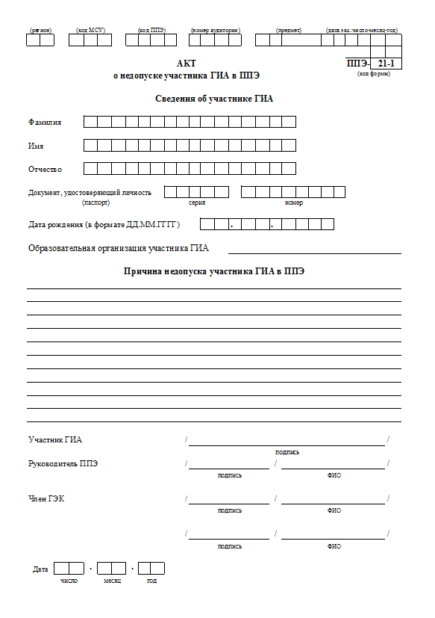
Недопуск в ППЭ
отказ участника от сдачи запрещенного средства
организатор вне аудитории приглашает руководителя ППЭ
руководитель ППЭ составляет акт о недопуске участника в ППЭ
участник не допускается в ППЭ

Slide 39
Допуск в ППЭ
Пронос участником ГИА лекарственного средства в ППЭ
Участник должен предъявить медицинскую справку
На справке должны стоять:
штамп и печать медицинской организации
подпись и печать врача
Организатор вне аудитории, дежурный на входе, приглашает медицинского работника, который подтверждает (не подтверждает), что проносимое лекарственное средство соответствует назначению врача

Slide 40
Подготовка экзамена: организация входа участников в ППЭ
Участники ЕГЭ не допускаются в ППЭ в случаях:
Отсутствия участника ЕГЭ в списках распределения в данный ППЭ на данный экзамен
Отказа от сдачи запрещённых средств, в том числе средств связи
Отсутствия у выпускника прошлых лет документа, удостоверяющего личность
Опоздание не является причиной недопуска участника в ППЭ
В случае недопуска (ППЭ-21-1) или опоздания участника ГИА в ППЭ руководителем ППЭ и членом ГЭК составляется акт (ППЭ-21-2)

Slide 41
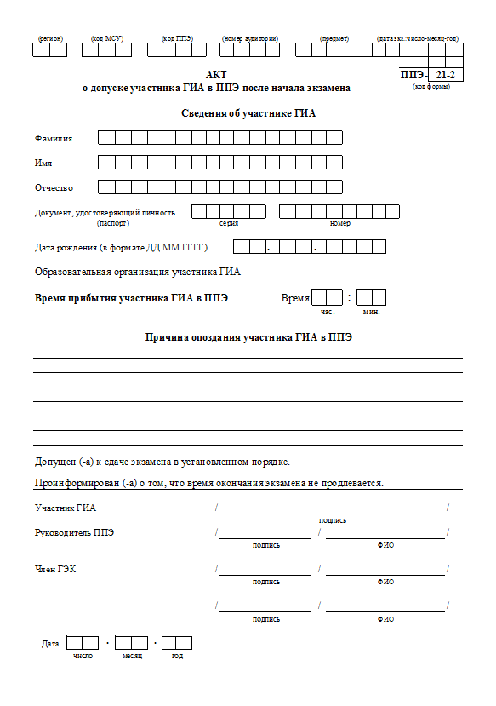
Допуск в ППЭ
опоздание участников на экзамен
участник допускается в ППЭ (время и окончание экзамена не продлевается)
руководитель ППЭ составляет акт о допуске участника ГИА в ППЭ после начала экзамена
организаторы в аудитории предоставляют информацию для заполнения регистрационных полей бланков ЕГЭ

Slide 42
Допуск в ППЭ
опоздание участников на экзамен по иностранным языкам
участник допускается в ППЭ (время и окончание экзамена не продлевается)
персональное аудирование не проводится
руководитель ППЭ составляет акт о допуске участника ГИА в ППЭ после начала экзамена
организаторы в аудитории предоставляют информацию для заполнения регистрационных полей бланков ЕГЭ

Slide 43
Подготовка экзамена: алгоритм действий в нестандартных ситуациях
Отсутствие в списках автоматизированного распределения участников ГИА
Недопуск участника ГИА в ППЭ
Явка без документа, удостоверяющего личность, выпускника текущего года
Идентификация личности участника
Явка без документа, удостоверяющего личность, выпускника прошлых лет
Составление акта о недопуске участника ГИА в ППЭ руководителем ППЭ в 2-х экземплярах (с подписью участника ГИА)
Фиксация данного факта для дальнейшего принятия решения
Допуск участника на экзамен
Недопуск участника ГИА в ППЭ
Составление акта об идентификации личности участника ГИА (форма ППЭ-20) сопровождающим в присутствии члена ГЭК

Slide 44
Недопуск в ППЭ
отсутствие участника ГИА в списках распределения в данный ППЭ
организатор вне аудитории приглашает члена ГЭК
член ГЭК фиксирует данный факт, составляется акт о недопуске участника в ППЭ
участник не допускается в ППЭ

Slide 45
Недопуск в ППЭ
отсутствия документа, удостоверяющего личность, у выпускника прошлых лет
организатор вне аудитории приглашает руководителя ППЭ
руководитель ППЭ составляет акт о недопуске выпускника прошлых лет в ППЭ
выпускник прошлых лет не допускается в ППЭ

Slide 46
На этапе проведения ЕГЭ
Организатор вне аудиторий должен:
помогать участникам ЕГЭ ориентироваться в помещениях ППЭ
указывать место нахождения нужной аудитории
осуществлять контроль за перемещением по ППЭ лиц, имеющих право присутствовать в ППЭ в день проведения экзамена
следить за соблюдением тишины и порядка в ППЭ
сопровождать участников ЕГЭ при выходе из аудитории в время экзамена
Notes:
На сайте ФИПИ начал работу открытый банк заданий ЕГЭ. Познакомиться с содержанием разделов сайта можно, пройдя по ссылкам:
Открытые банки заданий содержат множество заданий, использовавшихся на экзаменах прошлых лет. В настоящий момент идет выверка банка в соответствии с кодификаторами 2014 г. Эту работу планируется завершить к 30 января 2014 г., после чего будет открыто представление заданий с учетом привязки к позициям кодификаторов. Открытые банки заданий ЕГЭ предоставляют следующие возможности:
▪ познакомиться с заданиями, собранными по тематическому рубрикатору,
▪ загрузить задания по выбранной пользователем теме с разбивкой по 10 заданий на страницу и возможностью перелистывать страницы,
▪ открыть в отдельном окне задание, выбранное пользователем.
Ответы на задания не предоставляются.

Slide 47
На этапе проведения ЕГЭ
Организатор вне аудиторий должен:
следить за соблюдением порядка проведения ЕГЭ в ППЭ
не допускать следующих нарушений порядка участниками ЕГЭ, организаторами в аудитории (вне аудиторий), ассистентами в ППЭ, в том числе в коридорах, туалетных комнатах, медицинском пункте и т.д.:
наличия в ППЭ у указанных лиц средств связи, электронно-вычислительной техники, фото-, аудио- и видеоаппаратуры, справочных материалов, письменных заметок и иных средств хранения и передачи информации;
выноса из аудиторий и ППЭ экзаменационных материалов на бумажном или электронном носителях, фотографирования экзаменационных материалов
Сопровождать участников ЕГЭ при выходе из аудитории во время экзамена
Notes:
На сайте ФИПИ начал работу открытый банк заданий ЕГЭ. Познакомиться с содержанием разделов сайта можно, пройдя по ссылкам:
Открытые банки заданий содержат множество заданий, использовавшихся на экзаменах прошлых лет. В настоящий момент идет выверка банка в соответствии с кодификаторами 2014 г. Эту работу планируется завершить к 30 января 2014 г., после чего будет открыто представление заданий с учетом привязки к позициям кодификаторов. Открытые банки заданий ЕГЭ предоставляют следующие возможности:
▪ познакомиться с заданиями, собранными по тематическому рубрикатору,
▪ загрузить задания по выбранной пользователем теме с разбивкой по 10 заданий на страницу и возможностью перелистывать страницы,
▪ открыть в отдельном окне задание, выбранное пользователем.
Ответы на задания не предоставляются.

Slide 48
На этапе проведения ЕГЭ
Организатор вне аудиторий должен:
Передать полученную от организатора в аудитории информацию о завершении печати ЭМ руководителю ППЭ
В случае сопровождения участника ЕГЭ к медицинскому работнику пригласить члена ГЭК в медицинский кабинет
В случае выявления нарушений порядка проведения ЕГЭ следует незамедлительно обратиться к члену ГЭК, руководителю ППЭ
Notes:
На сайте ФИПИ начал работу открытый банк заданий ЕГЭ. Познакомиться с содержанием разделов сайта можно, пройдя по ссылкам:
Открытые банки заданий содержат множество заданий, использовавшихся на экзаменах прошлых лет. В настоящий момент идет выверка банка в соответствии с кодификаторами 2014 г. Эту работу планируется завершить к 30 января 2014 г., после чего будет открыто представление заданий с учетом привязки к позициям кодификаторов. Открытые банки заданий ЕГЭ предоставляют следующие возможности:
▪ познакомиться с заданиями, собранными по тематическому рубрикатору,
▪ загрузить задания по выбранной пользователем теме с разбивкой по 10 заданий на страницу и возможностью перелистывать страницы,
▪ открыть в отдельном окне задание, выбранное пользователем.
Ответы на задания не предоставляются.

Slide 49
На этапе завершения ЕГЭ
Организатор вне аудиторий должен:
контролировать организованный выход участников ЕГЭ, завершивших экзамен, из ППЭ
выполнять все указания руководителя ППЭ и членов ГЭК, оказывать содействие в решении ситуаций, не предусмотренных настоящей инструкцией
Notes:
На сайте ФИПИ начал работу открытый банк заданий ЕГЭ. Познакомиться с содержанием разделов сайта можно, пройдя по ссылкам:
Открытые банки заданий содержат множество заданий, использовавшихся на экзаменах прошлых лет. В настоящий момент идет выверка банка в соответствии с кодификаторами 2014 г. Эту работу планируется завершить к 30 января 2014 г., после чего будет открыто представление заданий с учетом привязки к позициям кодификаторов. Открытые банки заданий ЕГЭ предоставляют следующие возможности:
▪ познакомиться с заданиями, собранными по тематическому рубрикатору,
▪ загрузить задания по выбранной пользователем теме с разбивкой по 10 заданий на страницу и возможностью перелистывать страницы,
▪ открыть в отдельном окне задание, выбранное пользователем.
Ответы на задания не предоставляются.

Slide 50
Подготовка экзамена: действия организаторов во время входа участников в ППЭ
Организаторы в аудитории обязаны:
Организаторы вне аудитории обязаны:
Проверять соответствие документа, удостоверяющего личность, форме ППЭ-05-02 «Протокол проведения ГИА в аудитории»
Оказывать содействие участникам в перемещении по ППЭ
Направлять участника ЕГЭ на рабочее место согласно спискам автоматизированного распределения

Slide 51
Подготовка экзамена: распределение участников по аудиториям
Oдин из организаторов в аудитории или организатор вне аудитории провожает участников экзамена до аудитории
При входе в аудиторию организатор в аудитории:
отмечает явку в форме ППЭ-05-01 «Список участников ГИА в аудитории ППЭ»,
сверяет паспортные данные участника с данными в форме ППЭ-05-02 «Протокол проведения ГИА в аудитории ППЭ», в случае несовпадения заполняется ведомость коррекции персональных данных (ППЭ-12-02)
сообщает участнику номер его места в аудитории
Второй организатор указывает место в аудитории
Участники занимают свои места, не переговариваются, не меняются местами, имеют при себе документ, удостоверяющий личность, черную гелевую, капиллярную ручку с чернилами черного цвета, при необходимости – лекарства и питание, разрешенные дополнительные материалы
Организатор в аудитории должен:
проследить, чтобы участник ЕГЭ занял отведенное ему место строго в соответствии с формой ППЭ-05-01 «Список участников ГИА в аудитории ППЭ»
следить, чтобы участники ЕГЭ не менялись местами
напомнить участникам ЕГЭ о ведении видеонаблюдения в ППЭ и о запрете иметь при себе уведомление о регистрации на экзамен, средства связи, электронно-вычислительную технику, фото-, аудио- и видеоаппаратуру, справочные материалы, письменные заметки и иные средства хранения и передачи информации

Slide 52
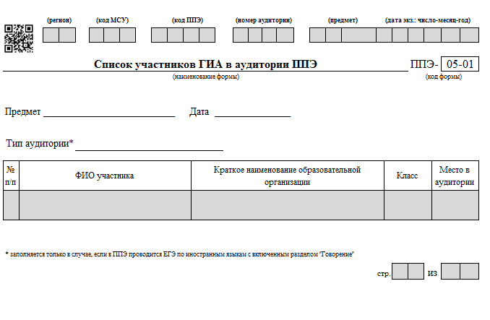
Подготовка экзамена: форма ППЭ-05-01

Slide 53
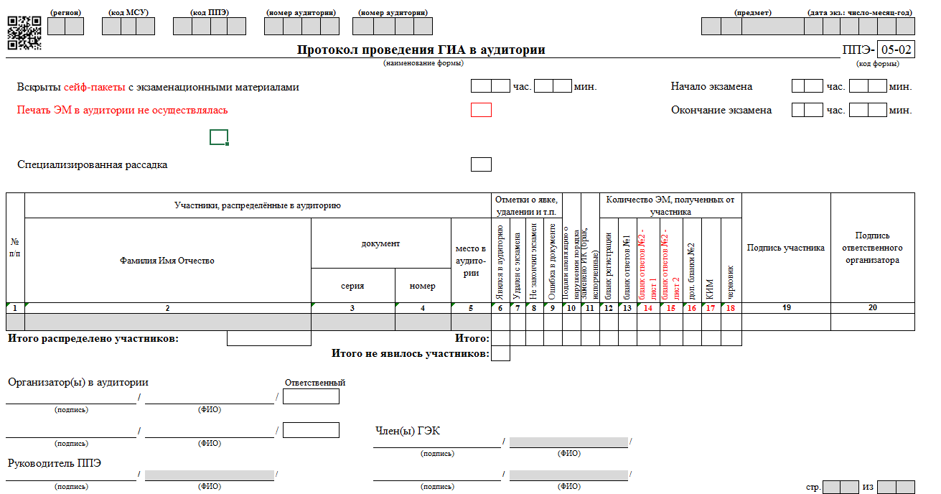
Подготовка экзамена: форма ППЭ-05-02

Slide 54
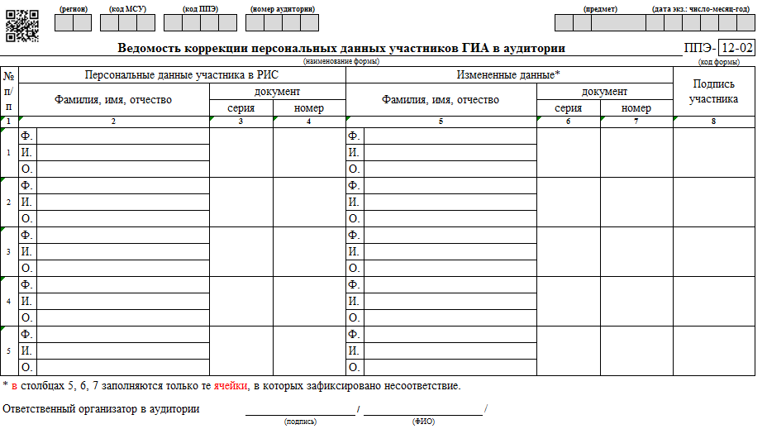
Подготовка экзамена: форма ППЭ-12-02

Slide 55
Подготовка экзамена: действия организаторов в аудитории до начала экзамена
В 08.15 пройти краткий инструктаж у руководителя ППЭ, получив информацию о назначении ответственных организаторов в аудитории
До 08.45 получить от руководителя ППЭ формы ППЭ: (ППЭ-05-01, ППЭ-05-02, ППЭ-12-03, ППЭ-12-04-МАШ, ППЭ-16), инструкцию для участников,
ножницы, таблички с номерами аудиторий, черновики, конверт для упаковки использованных черновиков, ВДП, сейф-пакеты, форму ППЭ-11
Не позднее 09.45 получить от руководителя ППЭ в штабе ППЭ сейф-пакеты с электронными носителями с ЭМ, ДБО № 2

Slide 56
Подготовка экзамена: выдача экзаменационных материалов руководителем ППЭ в Штабе ППЭ
Не позднее 09.45 до начала экзамена
В присутствии члена ГЭК руководитель выдаёт ответственным организаторам в штабе ППЭ
ЭМ на каждую аудиторию:
сейф-пакеты с электронными носителями с ЭМ по форме ППЭ-14-04 «Ведомость материалов доставочного сейф-пакета», по форме ППЭ-14-02 «Ведомость учета экзаменационных материалов», получив подписи ответственного организатора
ДБО № 2, по форме ППЭ-14-02 «Ведомость учета экзаменационных материалов»

Slide 57
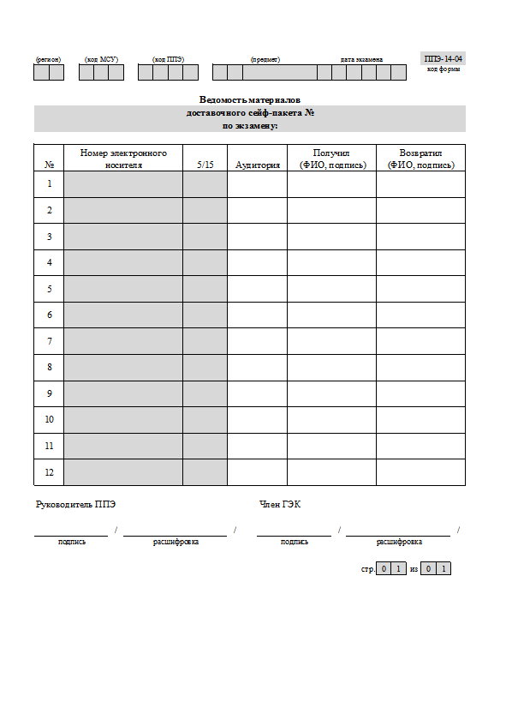
Подготовка экзамена: новые формы ППЭ
Форма ППЭ-14-04 «Ведомость материалов доставочного сейф-пакета № ___ по экзамену _____»
(помещается внутрь сейф-пакета с дисками с ЭМ)

Slide 58
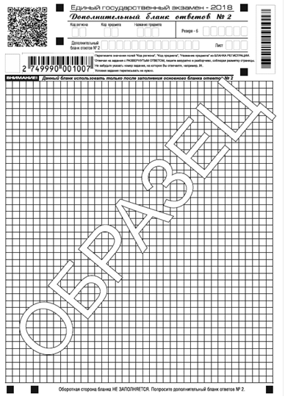
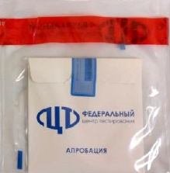
Выдача ЭМ в аудитории
не позднее чем за 15 минут до начала экзамена (09:45) (ППЭ-14-02, ППЭ-14-04)
Электронный носитель
Дополнительные бланки ответов № 2

Slide 59
Организация печати ЭМ в аудиториях ППЭ

Slide 60
Проведение экзамена. Подготовка к печати ЭМ в аудитории ППЭ
С 9.30 в Штабе ППЭ член ГЭК совместно с техническим специалистом скачивают ключ доступа к ЭМ
После успешного скачивания ключа доступа к ЭМ с федерального портала член ГЭК и технический специалист в каждой аудитории загружают и активируют ключ доступа к ЭМ
Загружает ключ доступа к ЭМ в ПО Печати ЭМ в каждой аудитории
Запускает АРМ Организатора
Технический специалист
Подключает к станции печати токен и вводит пароль доступа (активирует ключ доступа к ЭМ)
Член ГЭК
Организаторы в аудитории уже могут проводить первую часть инструктажа участников экзамена

Slide 61
Проведение экзамена. Активация ключа
Период выполнения: за 30 мин до начала экзамена
9-30 Загрузка ключа доступа к ЭМ на Станции печати ЭМ в каждой аудитории.
Активация ключа доступа членом ГЭК (для этого он подключает к Станции печати ЭМ токен и вводит пароль)
Технический специалист
Член ГЭК

Slide 62
Подготовка экзамена: функции организатора в аудитории
Ответственный организатор распределяет роли организаторов на процедуру печати ЭМ
Организатор 1
Организатор 2
выполняет печать ЭМ
проводит инструктаж участников ЕГЭ и проверку качества печати контрольного листа

Slide 63
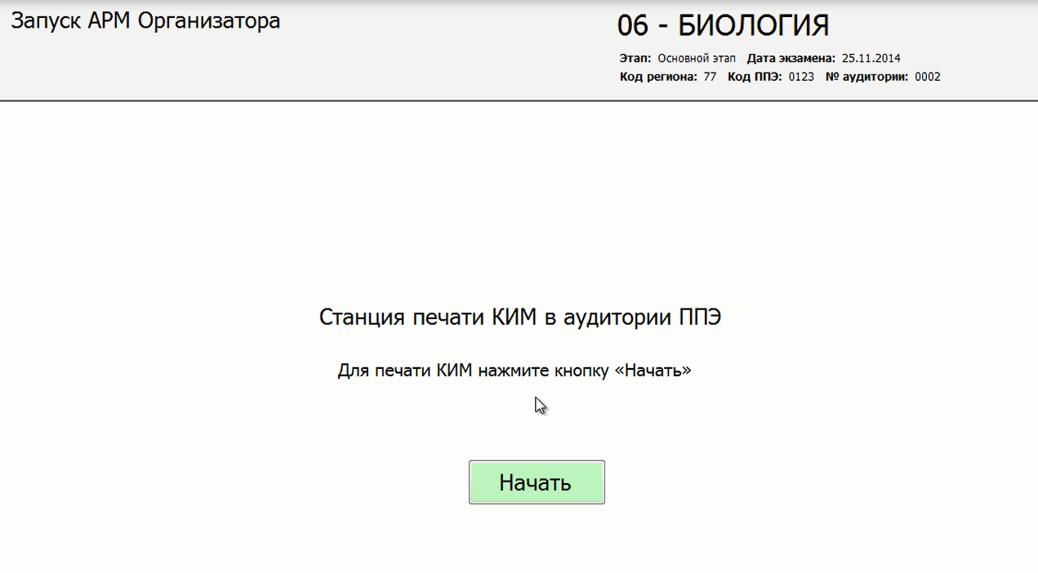
Подготовка экзамена: функции организатора в аудитории
Подготовка экзамена: до начала экзамена организаторам необходимо проверить на станции печати
Созданный экзамен содержит корректную информацию:
Регион
Код ППЭ
Номер аудитории
Время
Дату экзамена
Предмет

Slide 64
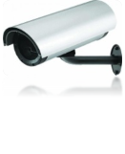
Проведение экзамена: инструктаж участников ЕГЭ и печать ЭМ
Ответственный организатор проводит инструктаж участников. Первая часть инструктажа в 09.50 о:
порядке проведения экзамена;
правилах оформления экзаменационной работы;
продолжительности экзамена;
порядке подачи апелляции;
случаях удаления с экзамена;
времени и месте ознакомления с результатами;
том, что записи на КИМ, оборотной стороне бланков и черновиках не обрабатываются и не проверяются
Демонстрирует участникам ЕГЭ целостность упаковки сейф-пакета с электронным носителем, информирует о процедуре печати ЭМ в аудитории.
В 10.00 - вскрытие сейф-пакета с электронным носителем с ЭМ и запуск печати ЭМ

Slide 65
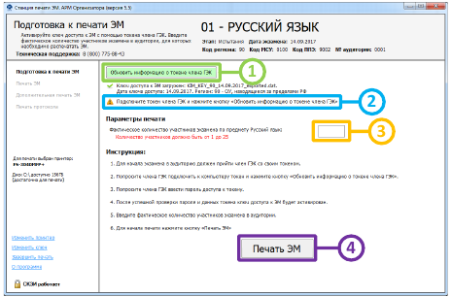
Проведение экзамена. Печать ЭМ
Шаг 1. Не ранее 10.00 по местному времени организатор в аудитории, ответственный за печать ЭМ, извлекает из сейф-пакета электронный носитель с ЭМ, устанавливает его в CD (DVD)-привод станции печати ЭМ
Шаг 2. После 10-00 организатор в аудитории, ответственный за печать вводит количество ЭМ для печати, равное количеству участников ЕГЭ, фактически присутствующих в данной аудитории
Шаг 3. Выполняет печать ЭМ, нажав кнопку «Печать ЭМ», фиксирует дату и время вскрытия в форме ППЭ-05-02 «Протокол проведения ЕГЭ в аудитории».
Подготовка к печати
Ориентировочное время выполнения данной операции (для 15 участников ЕГЭ) до 20 минут при скорости печати принтера не менее 25 страниц в минуту.

Slide 66
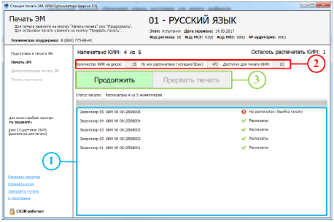
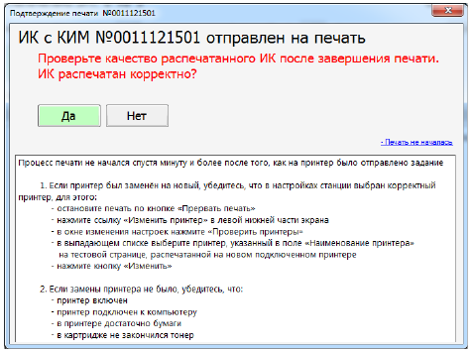
Проведение экзамена.
Расшифровка и печать ЭМ
1. Общий ход выполнения печати ЭМ отражает индикатор процесса, под которым расположен список всех экземпляров ЭМ, отправленных на принтер.
Для каждого экземпляра ЭМ в списке указан порядковый номер экземпляра, уникальный номер ЭМ, а также статус выполнения печати.
2. В отмеченной области расположены параметры, характеризующие состояние экземпляров ЭМ на компакт-диске (Количество ЭМ на диске, Из них распечатано (успешно/брак), Доступно для печати ЭМ.)
3. Кнопки управления печатью.
«Продолжить» («Начать печать»). Начать печать ЭМ или продолжить заново после прерывания.
«Прервать печать». Остановка печати. Текущая печать экземпляра ЭМ может быть не завершена

Slide 67
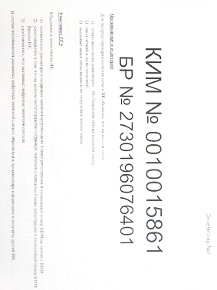
Проведение экзамена: проверка качества печати контрольного листа
Организатор 2
Проверяет качество печати контрольного листа, который распечатывается последним в комплекте ЭМ: отсутствие белых и темных полос, текст хорошо читаем и четко пропечатан, защитные знаки, расположенные по всей поверхности листа, четко видны
По окончании проверки сообщает результат организатору, ответственному за печать, для подтверждения качества печати в программном обеспечении
Качественный комплект размещается на столе для выдачи участникам, некачественный откладывается
После завершения печати всех комплектов ЭМ напечатанные полные комплекты раздаются участникам ЕГЭ в аудитории в произвольном порядке

Slide 68
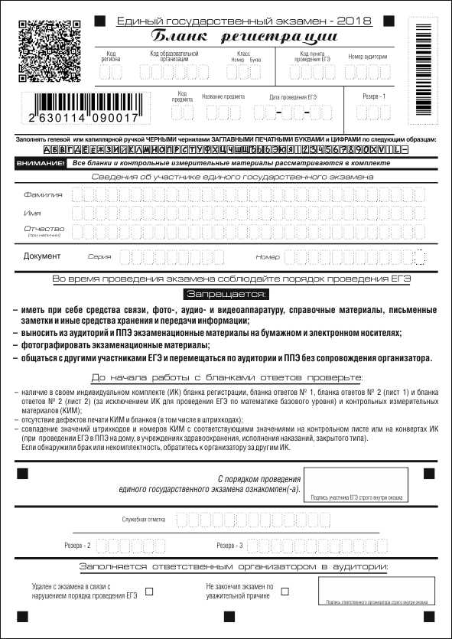
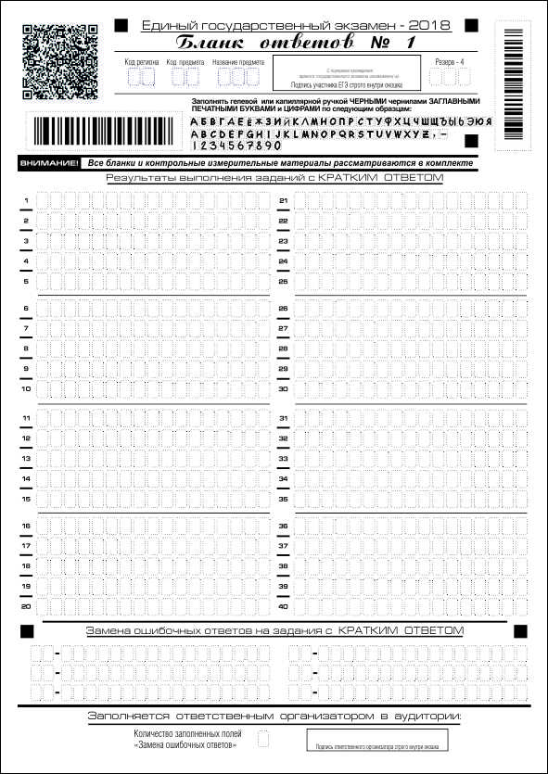
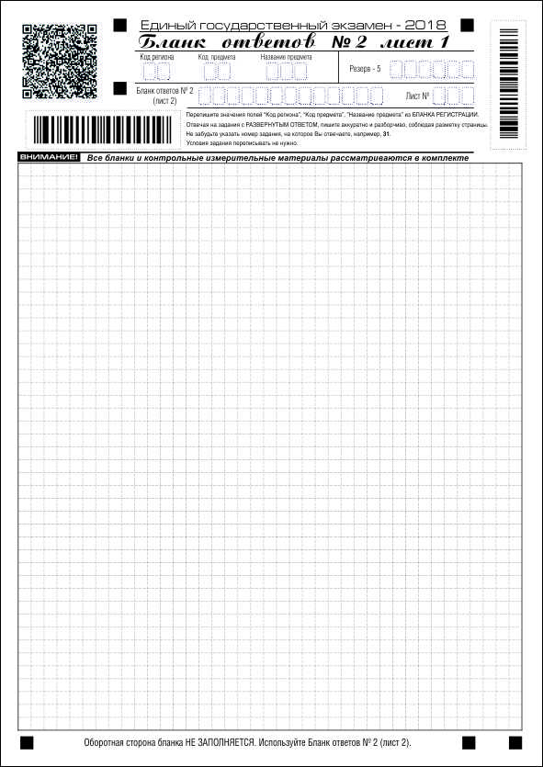
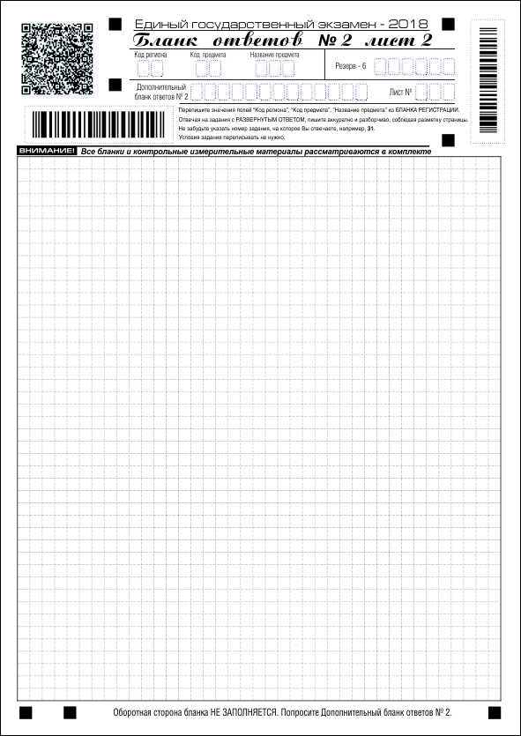
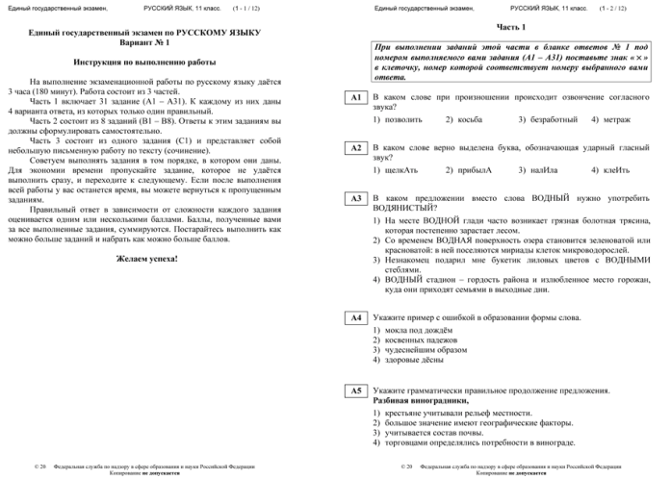
Проведение экзамена: содержание полного комплекта ЭМ участника
Черно-белые односторонние бланки:
бланк регистрации;
бланк ответов № 1;
бланк ответов № 2 лист 1;
бланк ответов № 2 лист 2;
КИМ;
контрольный лист

Slide 69
Проведение экзамена: инструктаж участников ЕГЭ и печать ЭМ
Вторая часть инструктажа – по окончании процедуры печати полного комплекта ЭМ организатор дает указание:
- выполнить действия, указанные в контрольном листе в разделе «Участнику ЕГЭ»;
- проверить качество напечатанного комплекта, правильность кода региона и номера ППЭ в бланке регистрации;
- приступить к заполнению бланка регистрации и регистрационных полей бланков ответов
Организаторы проверяют правильность заполнения регистрационных полей бланков участниками;
проверяют соответствие данных участника в бланке регистрации и документе, удостоверяющем личность
Объявляется начало, продолжительность и время окончания экзамена, фиксируется время начала и окончания на доске и в форме ППЭ-05-02
Организатор, ответственный за печать, сообщает организатору вне аудитории о завершении печати ЭМ и успешном начале экзамена

Slide 70
Проведение экзамена: алгоритм действий в нестандартных ситуациях
Технический сбой на станции печати
Пригласить технического специалиста через организатора вне аудитории для восстановления работоспособности ПО
Участник опоздал на экзамен
Пригласить члена ГЭК для активации дополнительной печати ЭМ
Обнаружение участников ЕГЭ брака/ некомплектности или порчи ИК
Распечатать со вставленного диска и выдать новый комплект ЭМ (если участников меньше, чем ИК на диске)
Фиксация данного факта в служебной записке
Распечатать ИК с резервного диска и выдать участнику (если на вставленном не осталось ЭМ), пригласив для активации члена ГЭК
Выдать участнику ЭМ
В случае брака электронного носителя – в первую очередь используются резервные электронные носители того же объёма, что и бракованный электронный носитель
В случае брака печати или порчи ЭМ – в первую очередь используются резервные электронные носители по 5 ЭМ

Slide 71
Проведение экзамена: разрешенные средства
гелевая, капиллярная ручка с чернилами черного цвета;
документ, удостоверяющий личность;
средства обучения и воспитания (на отдельных предметах по списку);
лекарства и питание (при необходимости) ;
специальные технические средства (для лиц, указанных в пункте 37 Порядка);
черновик со штампом ОО

Slide 72
Проведение экзамена: разрешенные дополнительные средства обучения и воспитания
Математика:
Линейка, не содержащая справочной информации (далее – линейка)
Физика:
линейка
непрограммируемый калькулятор
Химия:
непрограммируемый калькулятор
География:
линейка
транспортир
непрограммируемый калькулятор
Приказ Минобрнауки России от 10 ноября 2017 г. № 1099 «Об утверждении единого расписания и продолжительности проведения единого государственного экзамена по каждому учебному предмету, перечня средств обучения и воспитания, используемых при его проведении в 2018 году»

Slide 73
Проведение экзамена: действия организатора в аудитории
Следит за порядком и не допускает:
разговоров участников между собой, обмена любыми материалами и предметами между участниками;
наличия уведомлений о регистрации на экзамены, средств связи, электронно-вычислительной техники, фото, аудио и видеоаппаратуры, письменных заметок, справочных материалов и иных средств хранения и передачи информации;
произвольного выхода участника из аудитории и перемещения по ППЭ без сопровождения организатора вне аудитории;
содействия обучающимся, выпускникам прошлых лет, в том числе в передаче им средств связи, электронно-вычислительной техники, фото, аудио и видеоаппаратуры, справочных материалов, письменных заметок и иных средств хранения и передачи информации;
выноса из аудиторий и ППЭ экзаменационных материалов на бумажном или электронном носителях, письменных принадлежностей, фотографирования или переписывания экзаменационных материалов участниками, а также ассистентами или техническими специалистами;
оказания содействия участникам ЕГЭ всеми лицами, находящимися в ППЭ.
Организаторы в аудитории следят за состоянием участников и при ухудшении самочувствия направляют участников в сопровождении организаторов вне аудиторий в медицинский пункт

Slide 74
Проведение экзамена: действия организатора в аудитории
Организатор обязан:
1. Выдать по просьбе участника дополнительный бланк ответов № 2 ( в случае, когда в области ответов основного бланка ответов № 2 лист № 1 и лист № 2 не осталось места)
2. Выдать по просьбе участника дополнительные черновики
3. Проверить комплектность оставленных на рабочем месте ЭМ (в случае выхода участника из аудитории)
4. Зафиксировать время отсутствия участников во время выхода из аудитории в форме ППЭ-12-04-МАШ

Slide 75
Проведение экзамена: работа с формой ППЭ-12-04-МАШ «Ведомость учета времени отсутствия участников ГИА в аудитории»
Образец заполнения
Организаторы в аудитории фиксируют каждый выход участника ЕГЭ из аудитории в ведомости учёта времени отсутствия участников ГИА в аудитории в форме ППЭ-12-04-МАШ
Если один и тот же участник ЕГЭ выходит несколько раз, то каждый его выход фиксируется в ведомости в новой строке
При нехватке места на одном листе записи продолжаются на следующем листе (выдаётся в Штабе ППЭ по схеме, установленной руководителем ППЭ)

Slide 76
Проведение экзамена: выдача дополнительных бланков ответов № 2
В случае если участник ЕГЭ полностью заполнил бланк ответов № 2 лист 1, бланк ответов № 2 лист 2, организатор должен:
убедиться, чтобы оба листа бланка ответов № 2 полностью заполнены, в противном случае ответы, внесенные в дополнительный бланк ответов № 2, оцениваться не будут;
выдать по просьбе участника ЕГЭ ДБО № 2;
в поле «Следующий дополнительный бланк ответов № 2» (последнего использованного бланка) внести цифровое значение штрих кода следующего ДБО № 2 (расположенное под штрихкодом бланка), который выдается участнику ЕГЭ для заполнения;
в поле «Лист №» при выдаче ДБО № 2 внести порядковый номер листа работы участника ЕГЭ (при этом листами № 1 и № 2 являются основные бланки ответов № 2 лист 1 и лист 2 соответственно);
зафиксировать количество выданных ДБО № 2 в форме ППЭ-05-02 «Протокол проведения ГИА в аудитории» и прописать номера выданных дополнительных бланков ответов № 2 в форме ППЭ-12-03 «Ведомость использования дополнительных бланков ответов № 2»
ДБО № 2 копировать и выдавать копии категорически запрещено!
При нехватке ДБО № 2 необходимо обратиться в Штаб ППЭ

Slide 77
Проведение экзамена: возможные ситуации в аудитории во время экзамена, оформление в ППЭ данных фактов
УДАЛЕНИЕ В СЛУЧАЕ НАРУШЕНИЯ ПОРЯДКА ПРОВЕДЕНИЯ ЕГЭ
Действия организатора:
Отметка в форме ППЭ-05-02 «Протокол проведения ГИА в аудитории»;
Отметка в бланке регистрации и подпись организатора в присутствии члена ГЭК;
Подпись участника в форме ППЭ-05-02 «Протокол проведения ГИА в аудитории»;
Акт ППЭ-21 (оформление в штабе ППЭ, организатор ставит подпись в акте).
Рекомендуется продемонстрировать на камеру видеонаблюдения средство связи и электронно-вычислительной техники, фото-, аудио- и видеоаппаратуры, справочные материалы, письменные заметки и иные средстве хранения и передачи информации, обнаруженные у участника ЕГЭ. На камеру проговорить, какой именно предмет обнаружен и его содержание (в случае обнаружения письменных заметок).
ДОСРОЧНОЕ ЗАВЕРШЕНИЕ ЭКЗАМЕНА ПО УВАЖИТЕЛЬНОЙ ПРИЧИНЕ
Действия организатора:
Пригласить организатора вне аудитории, который сопроводит такого участника ЕГЭ к медицинскому работнику и пригласит члена (членов) ГЭК в медицинский кабинет.
В случае подтверждения медицинским работником ухудшения состояния здоровья участника ЕГЭ и при согласии участника ЕГЭ досрочно завершить экзамен заполняется:
Отметка в форме ППЭ-05-02 «Протокол проведения ГИА в аудитории»;
Отметка в бланке регистрации и подпись организатора в присутствии члена ГЭК;
Подпись участника в форме ППЭ-05-02 «Протокол проведения ГИА в аудитории»;
Акт ППЭ-22 (оформление в медицинском кабинете, организатор ставит подпись в акте).
АПЕЛЛЯЦИЯ О НАРУШЕНИИ УСТАНОВЛЕННОГО ПОРЯДКА ПРОВЕДЕНИЯ ГИА-11
Действия организатора:
Подается до выхода из ППЭ (пригласить члена ГЭК);
ППЭ-02, ППЭ-03 (оформляются членом ГЭК в штабе ППЭ). Организатор может привлекаться к рассмотрению факта, изложенного участником ГИА в апелляции, но не может участвовать в проверке данного факта)

Slide 78
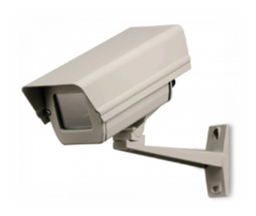
Завершение экзамена: действия организаторов в аудитории
Организатор:
за 30 минут и за 5 минут до окончания выполнения экзаменационной работы объявляет о скором завершении экзамена и необходимости переноса ответов из черновиков и КИМ в бланки ответов;
по истечении установленного времени объявляет об окончании выполнения экзаменационной работы;
производит сбор ЭМ, помещенных участниками на край стола своего рабочего места;
упаковывает бланки, КИМ и черновики в разные ВДП (сейф-пакеты);
извлекает CD-диск из CD-привода Станции печати и убирает его в сейф-пакет;
оформляет формы ППЭ, собирает подписи участников ЕГЭ;
сдают все ЭМ в упакованном виде руководителю ППЭ в штабе ППЭ.
Запрещается извлекать электронный носитель после начала печати до завершения времени выполнения экзаменационной работы!
Организатор в аудитории: демонстрирует запечатанные возвратные пакеты с ЭМ участников ЕГЭ; объявляет на видеокамеру все данные протокол ППЭ-05-02 (предмет, кол-во участников, ЭМ, время и др.)
Организаторы покидают ППЭ после передачи всех ЭМ руководителю ППЭ и с разрешения руководителя ППЭ

Slide 79
Завершение экзамена в аудитории: сбор экзаменационных материалов у участников
По окончании выполнения экзаменационной работы участниками ЕГЭ организатор:
объявляет, что выполнение экзаменационной работы окончено
просит положить все ЭМ на край стола
контролирует ситуацию завершения экзамена всеми участниками
собирает у участников ЭМ
Обучающиеся могут досрочно завершить выполнение экзаменационной работы, сдать ее организаторам в аудитории и покинуть аудиторию, не дожидаясь окончания экзамена.
Организатору необходимо принять у них все ЭМ и получить их подпись в форме ППЭ-05-02

Slide 80
Завершение экзамена в аудитории: сбор экзаменационных материалов у участников
По окончании выполнения экзаменационной работы участниками ЕГЭ организатор:
собирает у участников ЕГЭ:
бланки регистрации
бланки ответов № 1
бланки ответов № 2 лист 1 и лист 2
ДБО № 2
КИМ, включая контрольный лист
черновики
если бланки ответов № 2, предназначенные для записи ответов на задания с развернутым ответом, и ДБО № 2 содержат незаполненные области (за исключением регистрационных полей), то необходимо погасить их следующим образом: «Z»
проверяет бланк ответов № 1 участника ЕГЭ на наличие замены ошибочных ответов на задания с кратким ответом: в случае если участник экзамена осуществлял во время выполнения экзаменационной работы замену ошибочных ответов, организатору необходимо посчитать количество замен ошибочных ответов, в поле «Количество заполненных полей «Замена ошибочных ответов» поставить соответствующее цифровое значение, а также поставить подпись в специально отведенном месте, в противном случае - в поле «Количество заполненных полей «Замена ошибочных ответов» ставит «0» и подпись в специально отведенном месте
заполняет форму ППЭ-05-02 «Протокол проведения ГИА в аудитории», получив подписи у участников ЕГЭ

Slide 81
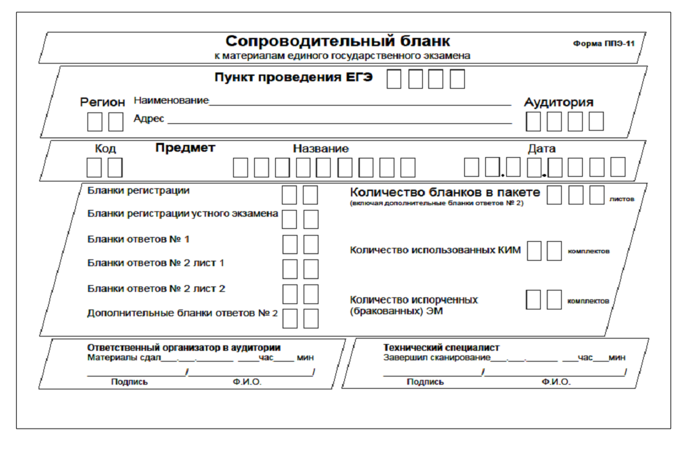
ВДП
Заполнить форму ППЭ-11
Упаковать в ВДП бланки ответов всех типов:
Бланки регистрации
Бланки ответов №1
Бланки ответов № 2 лист 1, лист 2, ДБО № 2 одного участника (комплект участника),
бланки ответов № 2 лист 1, лист 2, ДБО № 2 следующего участника (комплект участника)
Заклеить ВДП
Упаковка ЭМ в аудитории

Slide 82
ВДП
Заполнить форму ППЭ-11
Упаковать в ВДП испорченные комплекты ЭМ
Заклеить ВДП
Упаковка ЭМ в аудитории

Slide 83
Упаковка ЭМ в аудитории
СЕЙФ-ПАКЕТ
(стандартный)
Комплекты
распечатанных КИМ с контрольными листами
заполнить форму ППЭ-11
вложить ППЭ-11 в прозрачный карман сейф-пакета
упаковать комплекты КИМ с контрольным листом участников в сейф-пакет
заклеить сейф-пакет

Slide 84
Упаковка ЭМ в аудитории
КОНВЕРТ
Использованные черновики
заполнить форму 11-ППЭ
вложить черновики в конверт
заклеить конверт
На конверте необходимо указать: код региона
номер ППЭ (наименование и адрес)
номер аудитории
код учебного предмета
название учебного предмета
количество черновиков в конверте

Slide 85
Упаковка ЭМ в аудитории
Электронный носитель извлечь из CD-привода, (DVD)-привода,
вложить в сейф-пакет,
в котором он был выдан

Slide 86
Завершение экзамена: упаковка ЭМ
Использованные электронные носители
Экзаменационные материалы, полученные от участников ЕГЭ
Сейф-пакет стандартный для КИМ и контрольных листов
В сейф-пакет малый (в котором поступили в аудиторию)
Для испорченных/
бракованные ЭМ
Черновики – в конверт А4
Для бланков ответов
Неиспользованные черновики и ДБО № 2 не упаковываются

Slide 87
Завершение экзамена в аудитории ППЭ
Организатор в аудитории должен:
по завершении сбора ЭМ, подписания протокола проведения экзамена в аудитории (ППЭ-05-02) и упаковки ЭМ объявить данные протокола ППЭ-05-02 на камеру видеонаблюдения
продемонстрировать запечатанные ВДП с ЭМ
По окончании времени выполнения экзаменационной работы участниками экзамена организатор извлекает электронный носитель с ЭМ из CD (DVD)-привода, убирает его в тот же сейф-пакет для передачи руководителю ППЭ и ожидает технического специалиста. Извлечение электронного носителя после начала печати ЭМ до завершения времени выполнения экзаменационной работы запрещается, за исключением случаев использования резервного электронного носителя.
После печати техническим специалистом протокола печати ЭМ в аудитории (форма ППЭ-23) организаторы в аудитории подписывают его и передают в Штаб ППЭ вместе с остальными формами ППЭ.

Slide 88
По завершении сбора и упаковки ЭМ в аудитории
ответственный организатор в центре видимости камеры видеонаблюдения объявляет об окончании экзамена
ответственный организатор после проведения сбора экзаменационных материалов и подписания протокола проведения экзамена в аудитории (форма ППЭ-05-02) громко объявляет все данные протокола, в том числе наименование предмета, количество участников ЕГЭ в данной аудитории и количество экзаменационных материалов (использованных и неиспользованных), а также время подписания протокола
демонстрирует на камеру видеонаблюдения запечатанные возвратные доставочные пакеты с экзаменационными материалами участников ЕГЭ
по завершении соответствующих процедур проходят в Штаб ППЭ и передают ЭМ руководителю ППЭ

Slide 89
Завершение экзамена в аудитории ППЭ
Действия, приведенные ниже, выполняются после того, как аудиторию покинут все участники экзамена
Кнопка «Экзамен завершен» в ПО
Технический специалист
Выгружает электронный журнал работы
станции печати
Технический специалист
Кнопка «Печать протокола» (указывается результат печати и использования ЭМ в аудитории, вводится для всех пунктов в открывшемся окне соответствующее количество экземпляров ЭМ), кнопка «Продолжить»
Организатор 1
Проверка правильности сведений указанных в протоколе, при необходимости повторная печать протокола
Организатор 1
Подпись протокола
Организатор 1, 2, технический специалист

Slide 90
Завершение экзамена. ППЭ-23 «Протокол печати ЭМ в аудитории»
После завершения экзамена в аудитории ППЭ производится заполнение, проверка правильности данных, указанных в протоколе, печать и подписание протокола ППЭ-23.
До передачи руководителю ППЭ протокол подписывают организаторы в аудитории проведения экзамена совместно с техническим специалистом.

Slide 91
Завершение экзамена в аудитории: заполнение форм ППЭ
Формы ППЭ не гасить «Z»
Ответственный организатор в аудитории завершает заполнение следующих форм:
формы ППЭ-05-02 «Протокол проведения ГИА в аудитории»;
формы ППЭ-12-02 «Ведомость коррекции персональных данных участников ГИА в аудитории»;
формы ППЭ-12-03 «Ведомость использования дополнительных бланков ответов № 2»;
формы ППЭ-12-04-МАШ «Ведомость учета времени отсутствия участников ГИА в аудитории»;
служебные записки (при наличии)
ППЭ-05-01 «Список участников ГИА в аудитории ППЭ
ППЭ-16 «Расшифровка кодов образовательных организаций ППЭ»

Slide 92
Завершение экзамена: передача ЭМ руководителю ППЭ в Штабе ППЭ
Организаторы в Штабе ППЭ с ЭМ передают ЭМ руководителю ППЭ в присутствии члена ГЭК по форме ППЭ-14-02 «Ведомость выдачи и возврата экзаменационных материалов по аудиториям ППЭ».
Прием ЭМ должен проводиться за специально отведенным столом, находящимся в зоне видимости камер видеонаблюдения.
ЭМ, которые организаторы передают руководителю ППЭ:
запечатанный возвратный доставочный пакет с бланками регистрации, бланками ответов № 1, бланками ответов № 2 (лист 1 и лист 2), в том числе с ДБО № 2;
КИМ участников ЕГЭ, вложенные в сейф-пакет;
электронный носитель в сейф-пакете, в котором он был выдан (принимается по форме ППЭ-14-04 «Ведомость материалов доставочного сейф-пакета» под подпись ответственного организатора);
возвратный доставочный пакет с испорченными комплектами ЭМ;
запечатанный конверт с использованными черновиками;
неиспользованные черновики;
формы ППЭ-05-02 «Протокол проведения ГИА в аудитории», ППЭ-12-02 «Ведомость коррекции персональных данных участников ГИА в аудитории», ППЭ-12-03 «Ведомость использования дополнительных бланков ответов № 2», ППЭ-12-04-МАШ «Ведомость учета времени отсутствия участников ГИА в аудитории», неиспользованные ДБО № 2, служебные записки (при наличии), протокол печати ЭМ на Станции печати ППЭ-23.
Организаторы покидают ППЭ после передачи всех ЭМ руководителю ППЭ и с разрешения руководителя ППЭ

Slide 93
Приемка ЭМ из аудитории в Штабе ППЭ
Использованные черновики
Список участников ГИА в аудитории ППЭ (ППЭ-05-01)
Протокол проведения ГИА в аудитории (ППЭ-05-02)
Ведомость коррекции персональных данных участников ГИА в аудитории (ППЭ-12-02)
Ведомость использования дополнительных бланков ответов №2 (ППЭ-12-03)
Ведомость учета времени отсутствия участников ГИА в аудитории (ППЭ-12-04-МАШ)
Расшифровка кодов образовательных организаций ППЭ (ППЭ-16)
Протокол печати полных комплектов ЭМ в аудитории (ППЭ-23)
Неиспользованные ВДП
Неиспользованные ДБО № 2
Служебные записки

Slide 94
На этапе завершения экзамена организаторы вне аудитории должны:
передать руководителю ППЭ:
ППЭ-06-01 «Список участников ГИА образовательной организации»
ППЭ-06-02 «Список участников ГИА в ППЭ по алфавиту»
ППЭ-20 «Акт об идентификации личности участника ГИА»
контролировать незамедлительный
выход участников из ППЭ
Завершение экзамена в ППЭ
Организаторы покидают ППЭ после передачи всех экзаменационных материалов и документации (форм) руководителю ППЭ и с разрешения руководителя ППЭ

Slide 95
Завершение экзамена в ППЭ
выполнять все указания руководителя ППЭ и членов ГЭК, оказывать содействие в решении ситуаций, не предусмотренных нормативными и методическими документами
После завершения экзамена организаторы покидают ППЭ только по указанию руководителя ППЭ

Slide 96
Материалы располагаются
на сайте ГУ ЯО ЦОиККО
http://coikko.ru
в разделе Государственная итоговая аттестация, ГИА-11,
Инструктивные методические материалы
Спасибо за внимание!

